Slide 1
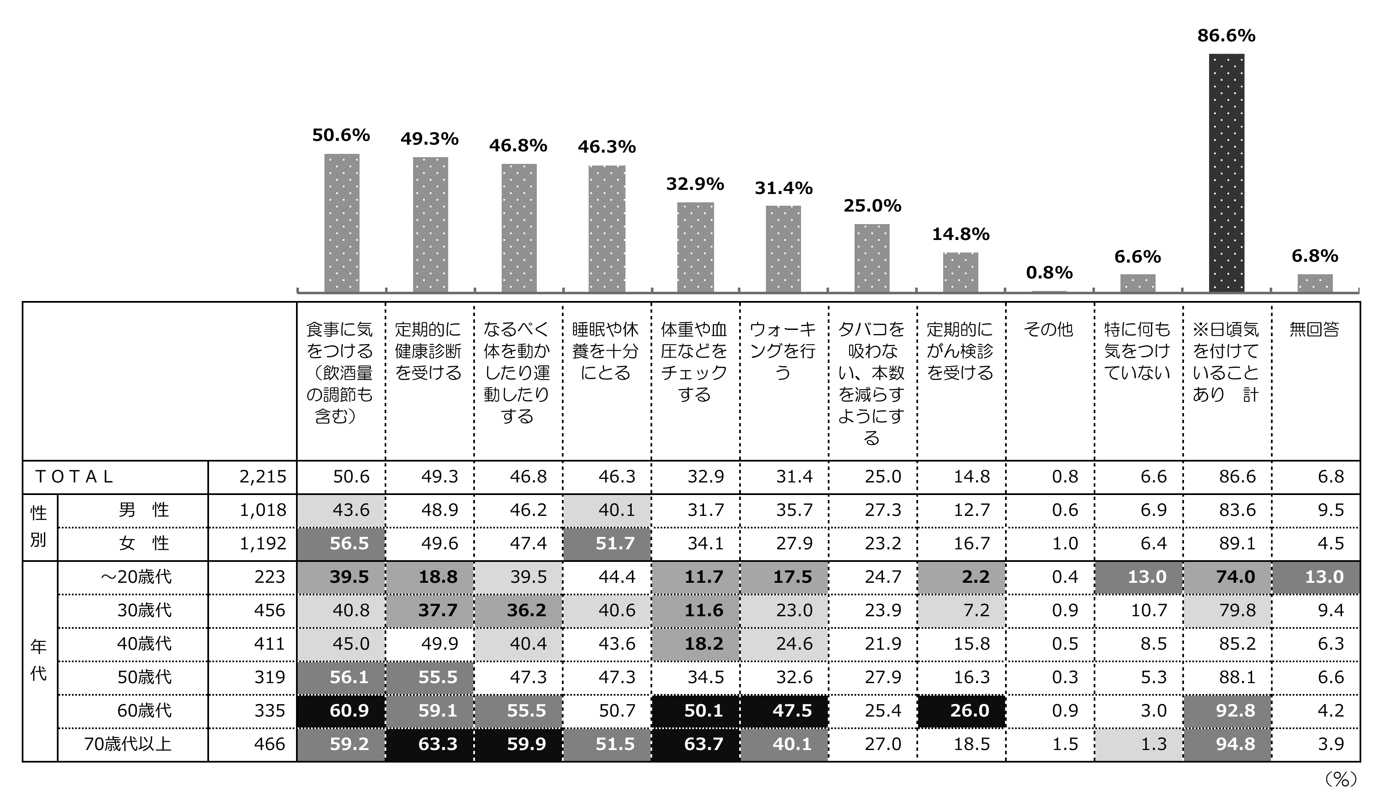
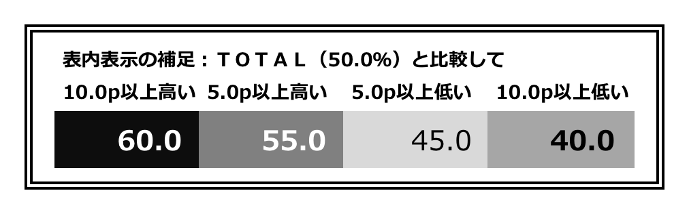
上位項目は、いずれも年代が高まるにつれてその割合も高まる傾向が明確だが、
中でも年代別の格差が大きいのは『体重や血圧などのチェック』で、
これに次ぐのが『定期的な健康診断の受診』。
一方、性差がみられるのは『食事』と『十分な睡眠と休養』で、
共に女性の方が高めの結果。
＜４－７ 健康について＞
【自身の健康のために日頃気をつけていること】（問28）
自身の健康のために日頃から気をつけていることを選んでもらった結果を、性別と年代別にみると、年
代格差があまりみられない「タバコを吸わない、本数を減らすようようにする」(全体で25％／年代別
で22％～28％))を除くほとんどの項目で、年代が高くなるにつれて比率も高まっているが、中でも年代
格差が大きいのは「定期的に健康診断を受ける」(全体49％／70歳代以上63％)と「体重や血圧などを
チェックする」(全体32％／70歳代以上64％)の２項目で、共に70歳代以上では６割台に達して高く
なっている。
一方、性別で差がみられるのは「食事に気をつける(飲酒量の調節も含む)」(女性57％／男性44％)と
「睡眠や休養を十分にとる」(女性52％／男性40％)の２項目で、共に女性の方が男性より10ポイント
以上高くなっている。
問28. あなたは、ご自身の健康のために、日頃どのようなことに気をつけていますか。（○はいくつでも） ［N=2,215］

Slide 2
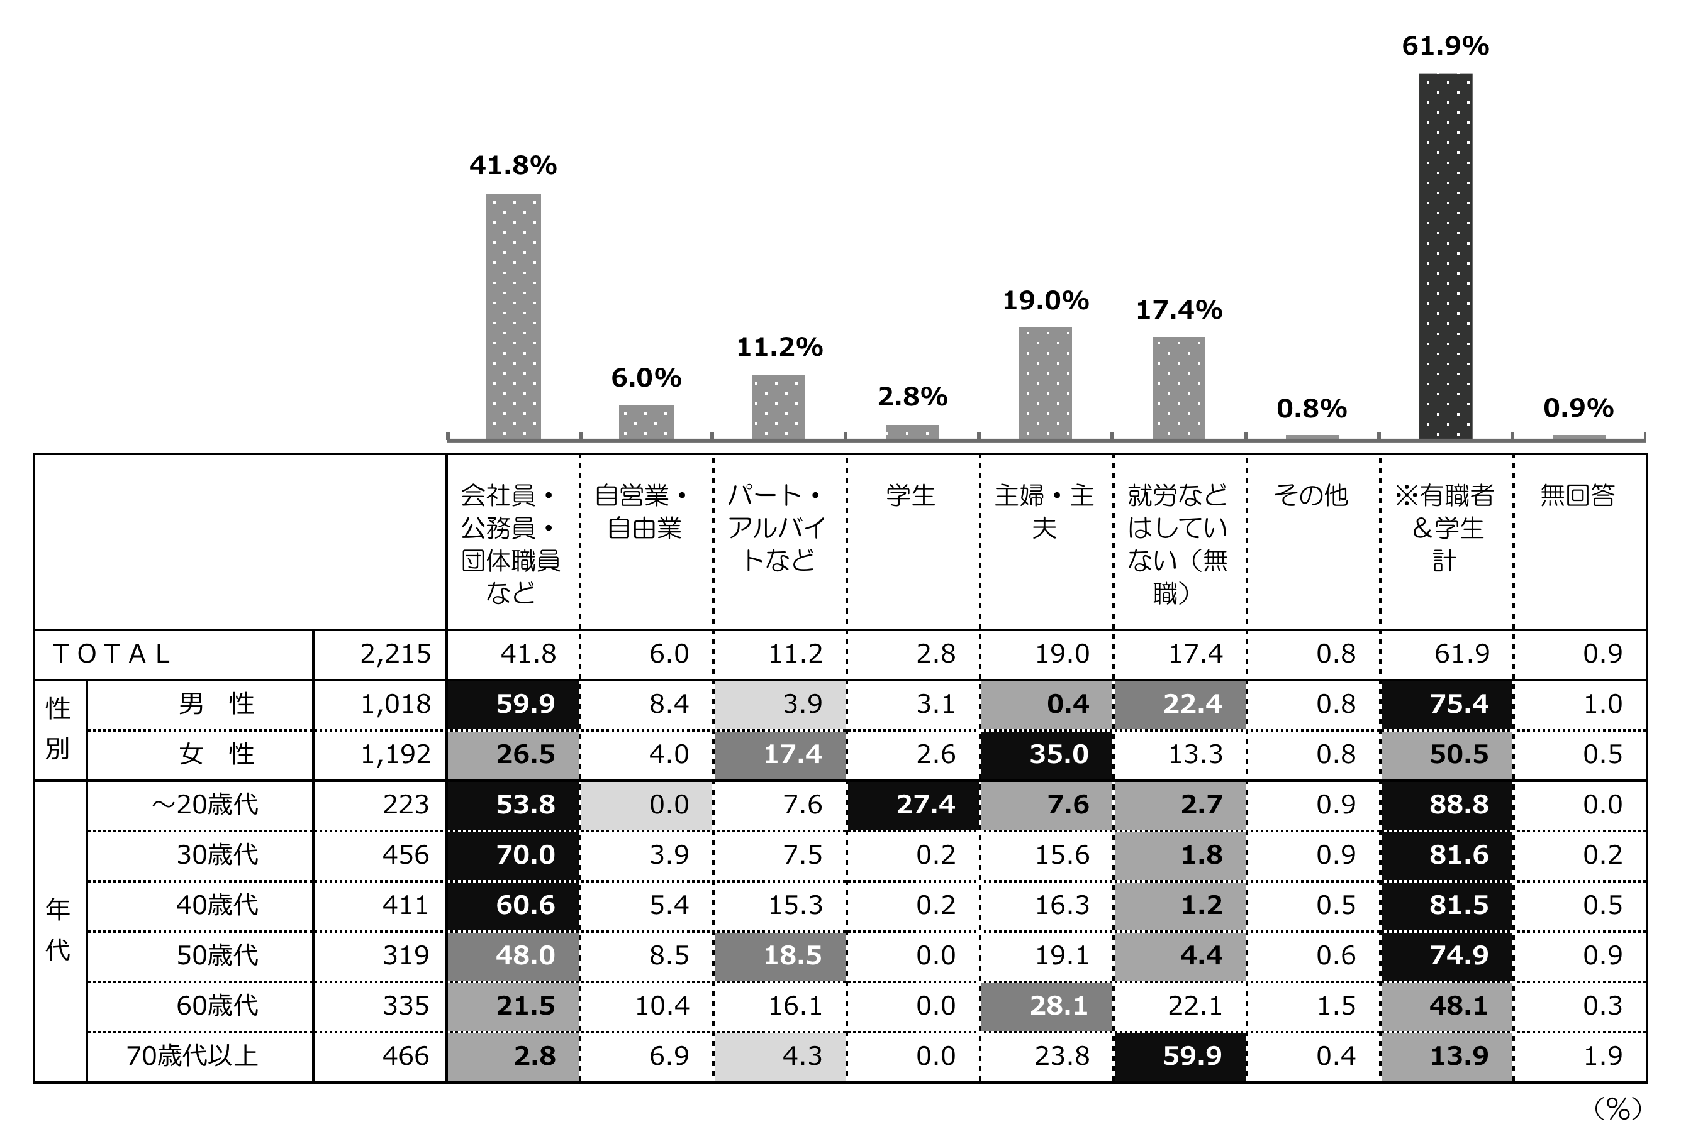
本人の職業は、性別や年代別で回答傾向が異なるが、
全体で４割強で最多の「会社員・公務員・団体職員など」は、
男性で６割を占めるのに対し女性で２割台半ば、年代別では30歳代で７割と高い。ほぼ２割で次点の「主婦・主夫」は、ほとんどを女性が占めて、
女性では３割台半ばに達して最多となっている。
＜４－８ 対象者の属性について＞
【対象者本人の職業】（問33－Ａ）
本人の職業を性別と年代別にみると、当然のことながら性別や年代によって傾向が大きく異なり、最多
の「会社員・公務員・団体職員など」(全体で42％)は、性別では男性(60％)が女性(27％)を大きく上
回って高く、年代別では30歳代(70％)を筆頭に、40歳代(61％)、～20歳代(54％)、50歳代(48％)
などで概ね半数前後以上で高めとなっている。
全体で２割弱で次点の「主婦・主夫」(全体で19％)は、そのほとんどを女性で占めており、女性(35％)
では３割台半ばに達して、女性だけでみると「会社員・公務員・団体職員など」(27％)を上回って最多
となっている。
上記以外に、年代別にみて高さが目立つ職業を挙げると、～20歳代では「学生」(27％)が、70歳代以
上では「就労などしていない（無職）」(60％)が、それぞれ高くなっている。
問33. ご職業 （「ご本人」○は１つだけ）［N=2,215］
【本 人】

Slide 3
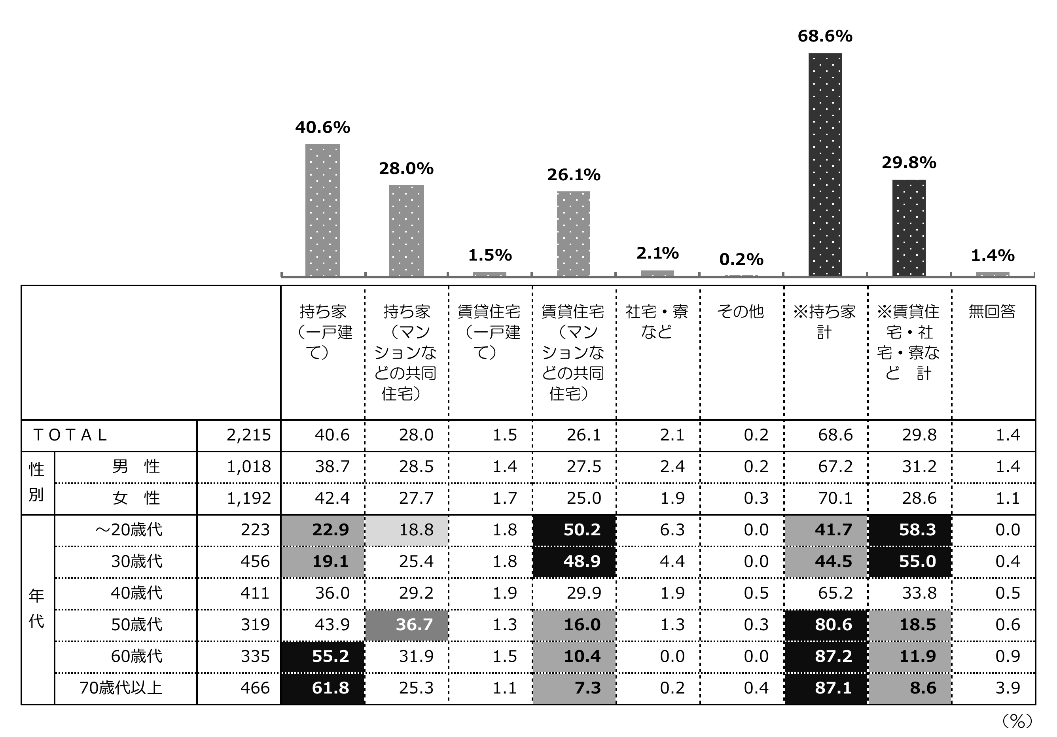
住居形態での『持ち家居住者』の割合は、年代が上がると共に高まり、
60歳代と70歳代以上では９割に近い。
一方、～20歳代と３０歳代の両年代層では、ほぼ半数が「賃貸の共同住宅」に居住。
【居住形態】（問36）
対象者の住居形態の結果を性別と年代別にみると、各項目ともに大きな性別の格差はみられないが、
４割を超えて最多の「持ち家（一戸建て）」(全体41％／70歳代以上62％／30歳代19％)を中核に、
これを含む『※持ち家 計』の割合(全体69％／60歳代＆70歳代以上各87％／～20歳代42％)は、
年代が高くなるにつれてその割合も高まる傾向が顕著となっている。
逆に、「賃貸共同住宅」(全体26％／～20歳代50％／30歳代49％／70歳代以上7％)を中核に、
これを含む『※賃貸住宅・社宅・寮など 計』の割合(全体30％／～20歳代58％／70歳代以上9％)は、
年代が低い層ほどその割合が高まる傾向となっている。
問36. お住まいの形態（○は１つだけ）［N=2,215］

Slide 4
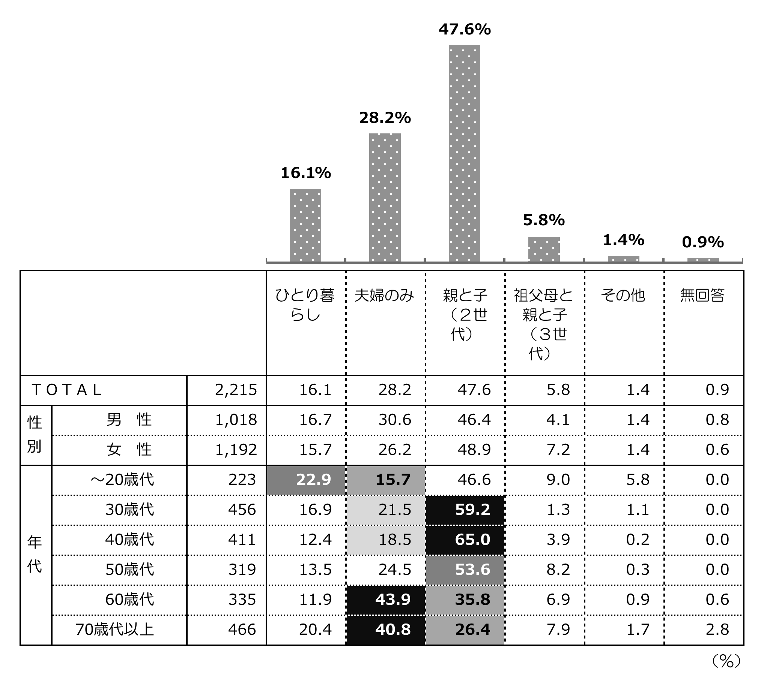
世帯構成において５割弱で最多の「親と子(２世代)」は、
40歳代を筆頭に30歳代～50歳代では５割台半ばから６割台半ばを占めている。
次点の「夫婦のみ」は、60歳代と70歳代以上の両層で４割以上と多い。
一方、「ひとり暮らし」が相対的に多めなのは、～20歳代と70歳代以上の両層。
【世帯構成】（問37）
対象者の世帯構成を性別と年代別でみると、性差は小さめながら、上位項目を中心に年代格差がみら
れ、最多の「親と子(２世代)」(全体48％／40歳代65％／30歳代59％／50歳代54％)は、40歳代を
中核に30～50歳代で５割台半ば以上を占めて高い傾向にある。
次点の「夫婦のみ」(全体で28％)は、60歳代(44％)と70歳代以上(41％)の両層で４割を超えて高く、
３位の「ひとり暮らし」(全体で16％)は、～20歳代(23％)と70歳代以上(20％)の両層で２割を超えて
やや高めとなっている。
問37. 世帯構成（同居しているご家族など）（○は１つだけ）［N=2,215］

Slide 5
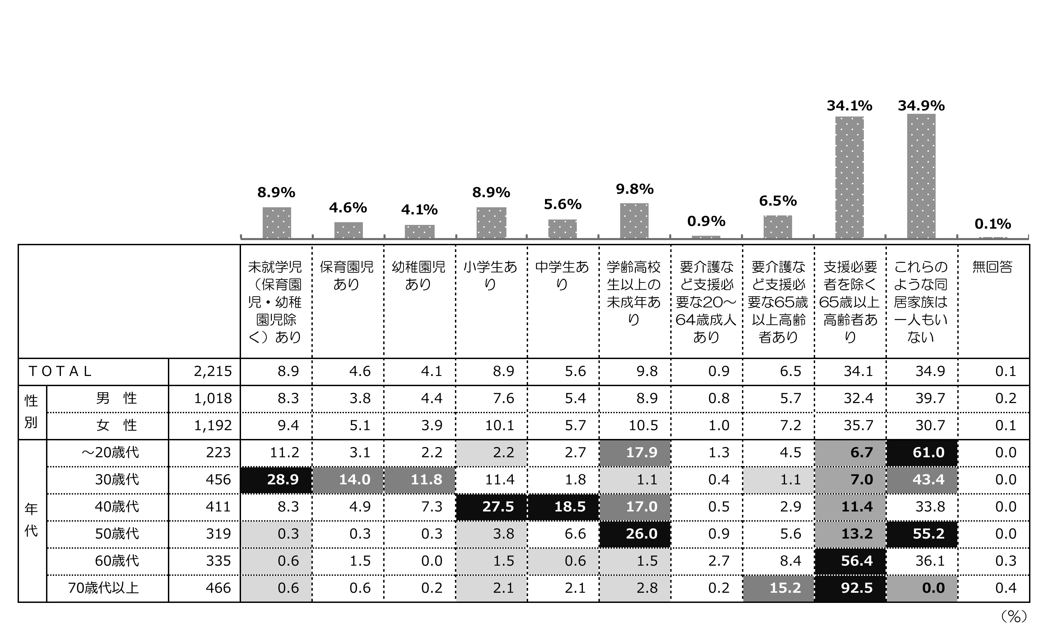
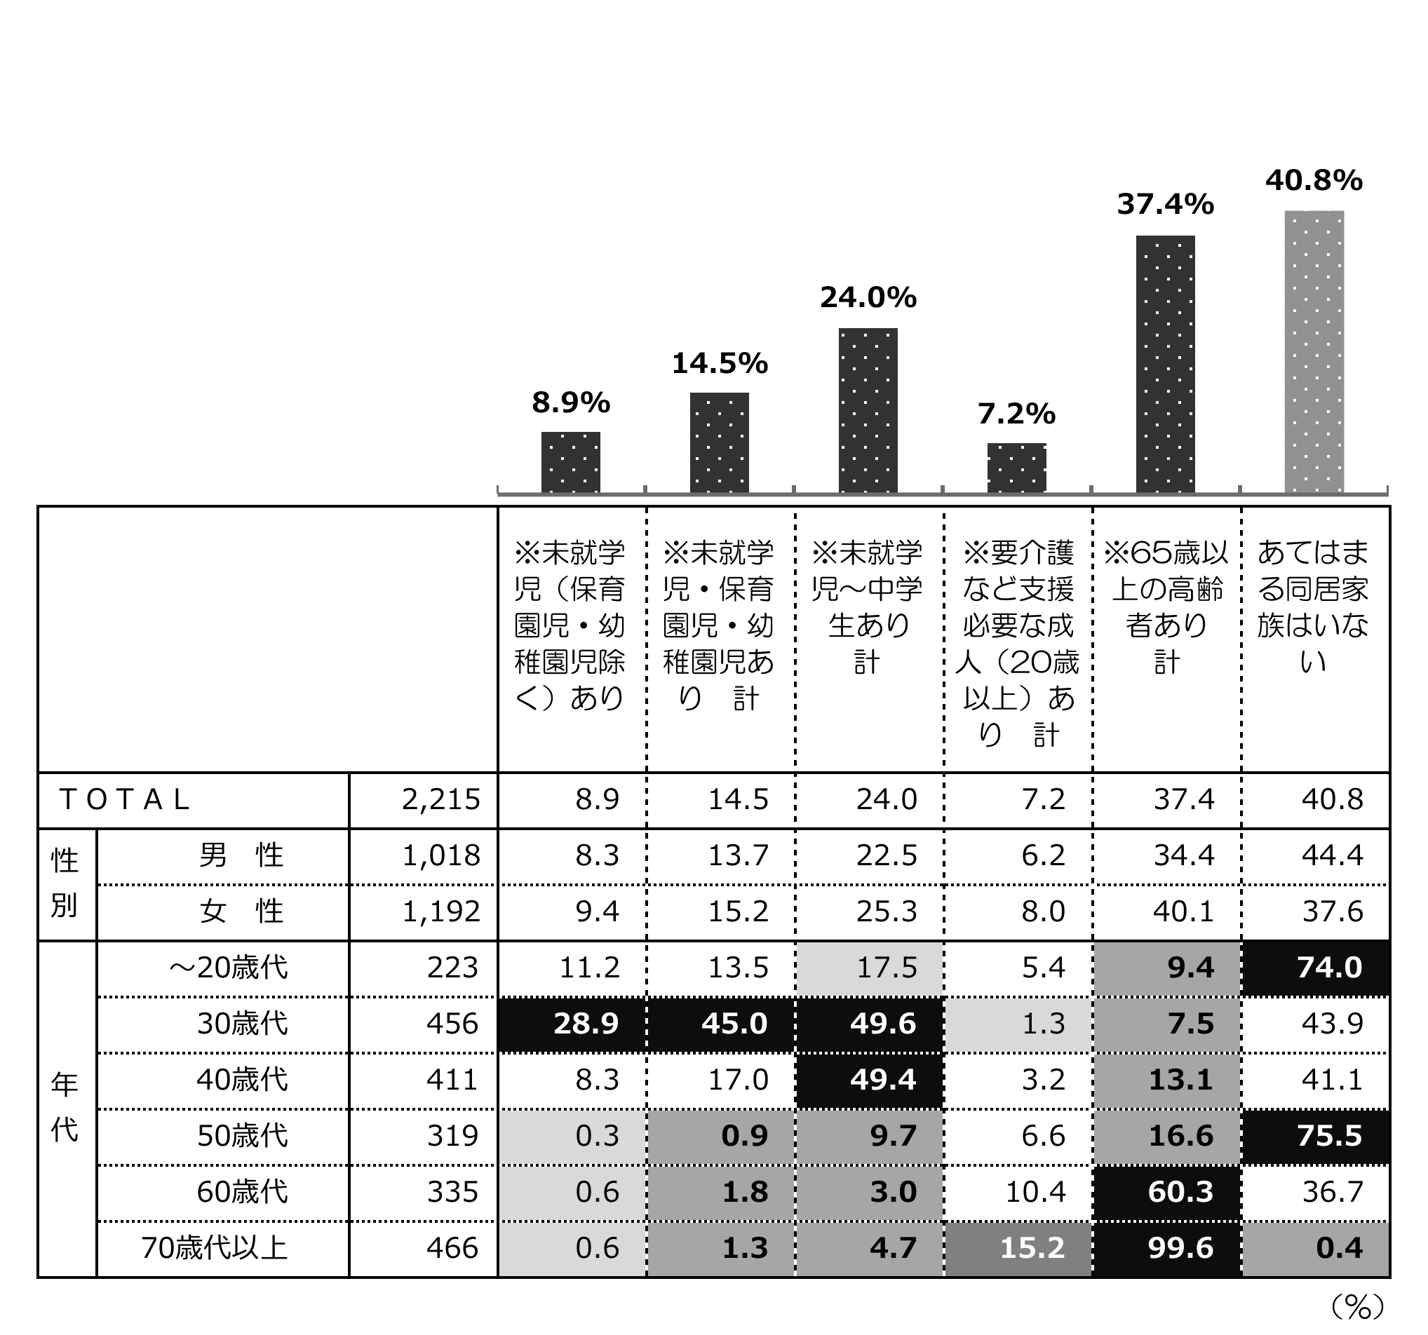
全体で１割台半ばの『保育園児や幼稚園児を含む未就学児』がいる世帯は、
30歳代では４割台半ばに達して高い。
一方、全体で４割近くに達する『65歳以上の高齢者』がいる世帯は、
～20歳代や30歳代では共に１割以下にとどまる。
また、『未就学児～中学性がいる子育て世帯』は、
30歳代と40歳代の両層ではほぼ半数に達している。
【同居家族内の属性別存在割合】（問38－Ｐ1）
計９種の属性を呈示して、各属性毎に同居家族内での有無を計５層にまとめた結果(下段の図表)を、性別
と年代別でみると、全体で４割近くに達した『65歳以上の高齢者あり 計』(全体で37％)は、100％の
70歳代以上に次いで60歳代(60％)でも６割を超えているが、～20歳代(9％)や30歳代(8％)では共に
１割以下にとどまり相対的に低い。
次に、全体で１割台半ばの『保育園児と幼稚園児を含む未就学児あり 計』(全体で15％)は、30歳代
(45％)では４割台半ばに達して、40歳代(17％)や～20歳代(14％)と比較してもおよそ30ポイント
前後高い。なお、【子育て世帯】に相当する『未就学児～中学生あり 計』(全体で24％)は、30歳代
(50％)と40歳代(49％)の両層ではそれぞれ約半数を占めて相対的にかなり高い結果となっている。
問38. あなたご本人も含めて、あなたのご家庭（同居の方）に、次の方はいらっしゃいますか。（それぞれ○は１つずつ） ［各N=2,215］
【問38-1 同居家族内の属性別存在割合】（N＝2,215）
【問38-2 同居家族内の特定属性存在割合】（N＝2,215）

